Slide 1
第6章 逻辑回归算法
逻辑回归算法的名字里虽然带有“回归”二字，但实际上逻辑回归算法是用来解决分类问题的算法。本章首先从二元分类入手，介绍了逻辑回归算法的预测函数、成本函数和梯度下降算法公式；然后再介绍了怎样由二元分类延伸到多元分类的问题；接着介绍了正则化，即通过数学的手段来解决模型过拟合问题；针对正则化，还介绍了L1范数和L2范数的含义及区别；最后用一个乳腺癌检测的实例及其模型性能优化来结束本章的内容。本章涵盖的内容如下：
逻辑回归算法的原理；
用梯度下降算法求解逻辑回归算法的模型参数；
正则化及正则化的作用；
L1范数和L2范数的含义及其作为模型正则项的区别；
用逻辑回归算法解决乳腺癌检测问题。

Slide 2
6.1 算法原理
假设有一场足球赛，我们有两支球队的所有出场球员信息、历史交锋成绩、比赛时间、主客场、裁判和天气等信息，根据这些信息预测球队的输赢。假设比赛结果记为y，赢球标记为1，输球标记为0，这个就是典型的二元分类问题，可以用逻辑回归算法来解决。
从这个例子里可以看出，逻辑回归算法的输出是个离散值，这是与线性回归算法的最大区别。

Slide 3
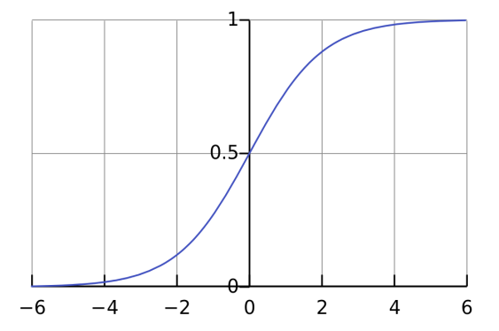
6.1.1 预测函数
需要找出一个预测函数模型，使其值输出在[0, 1]之间。然后选择一个基准值，如0.5，如果算出来的预测值大于0.5，就认为其预测值为1，反之则其预测值为0。
选择
来作为预测函数，其中e是自然对数的底数。函数g(z)称为Sigmoid函数，也称为Logistic函数。以z为横坐标，以g(z)为纵坐标，画出的图形如图6-1所示。
图6-1 Sigmoid函数

Slide 4
从图中可以看出，当z=0时，g(z)=0.5。当z＞0时，g(z)＞0.5，当z越来越大时，g(z)无限接近于1。当z＜0时，g(z)＜0.5，当z越来越小时，g(z)无限接近于0。这正是我们想要的针对二元分类算法的预测函数。
问题来了，怎样把输入特征和预测函数结合起来呢？
结合线性回归函数的预测函数h_{θ}(x)=θ^{T}x，假设令z(x)=θ^{T}x，则逻辑回归算法的预测函数如下：
下面来解读预测函数。
h_{θ} (x)表示在输入值为x，参数为θ的前提条件下y=1的概率。用概率论的公式可以写成：
上面的概率公式可以读成：在输入x及参数θ条件下y=1的概率，这是个条件概率公式。由概率论的知识可以推导出
对二元分类法来说，这是个非黑即白的世界。

Slide 5
6.1.2 判定边界
逻辑回归算法的预测函数由下面两个公式给出的：
假定y=1的判定条件是h_{θ} (x)≥0.5，y=0的判定条件是h_{θ} (x)＜0.5，则可以推导出y=1的判定条件就是θ^{T}x≥0，y = 0的判定条件就是θ^{T}x＜0。所以，θ^{T}x = 0即是我们的判定边界。
下面给出两个判定边界的例子。

Slide 6
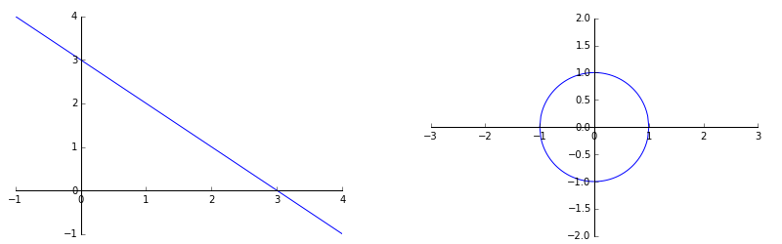
假定有两个变量x₁, x₂，其逻辑回归预测函数是h_{θ}(x)=g(θ₀+θ₁x₁+θ₂x₂)。假设给定参数
那么可以得到判定边界-3+x₁+x₂=0，即x₁+x₂=3，如果以x₁为横坐标，x₂为纵坐标，则这个函数画出来就是一个通过（0, 3）和（3, 0）两个点的斜线。这条线就是判定边界，如图6-2左图所示。
图6-2 判定边界

Slide 7
其中，直线左下角为y=0，直线右上解为y=1。横坐标为x₁，纵坐标为x₂。
如果预测函数是多项式 ，且给定
则可以得到判定边界函数。还是以x₁为横坐标，x₂为纵坐标，则这是一个半径为1的圆。圆内部是y=0，圆外部是y=1，如图6-2右图所示。
这是二阶多项式的情况，更一般的多阶多项式可以表达出更复杂的判定边界。

Slide 8
6.1.3 成本函数
我们不能使用线性回归模型的成本函数来推导逻辑回归的成本函数，因为那样的成本函数太复杂，最终很可能会导致无法通过迭代找到成本函数值最小的点。
为了容易地求出成本函数的最小值，我们分成y=1和y=0两种情况来分别考虑其预测值与真实值的误差。我们先考虑最简单的情况，即计算某个样本x, y其预测值与真实值的误差，我们选择的成本公式如下：

Slide 9
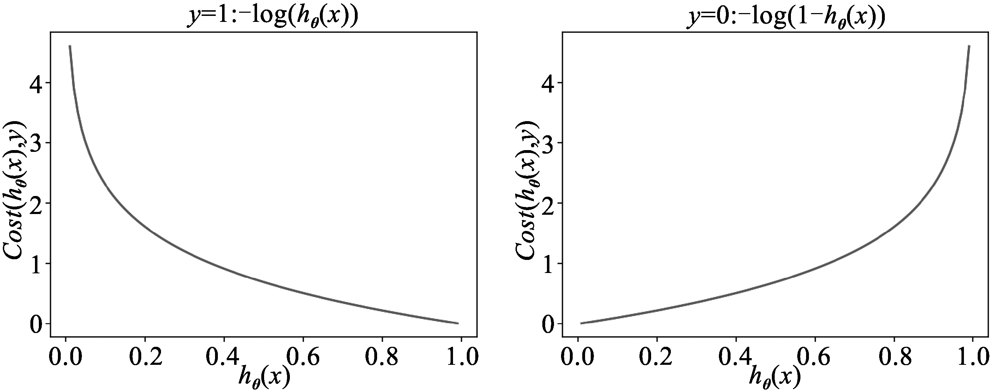
其中，h_{θ} (x)表示预测为1的概率，log(x)为自然对数。我们以h_{θ} (x)为横坐标，以成本值Cost(h_{θ} (x),y)为纵坐标，把上述两个公式分别画在二维平面上，如图6-3所示。
回顾成本的定义，成本是预测值与真实值的差异。当差异越大时，成本越大，模型受到的“惩罚”也越严重。
在图6-3左图中，当y = 1时，随着h_{θ} (x)的值（预测为1的概率）越来越大，预测值越来越接近真实值，其成本越来越小。在图6-3左右图中，当y = 0时，随着h_{θ} (x)的值（预测为1的概率）越来越大，预测值越来越偏离真实值，其成本越来越大。
图6-3 成本函数

Slide 10
思考：符合上述规律的函数模型很多，为什么我们要选择自然对数函数来作为成本函数呢？
逻辑回归模型的预测函数是Sigmoid函数，而Sigmoid函数里有e的n次方运算，自然对数刚好是其逆运算，比如log(e^{n})=n。选择自然对数，最终会推导出形式优美的逻辑回归模型参数的迭代函数，而不需要去涉及对数运算和指数函数运算。这就是我们选择自然对数函数来作为成本函数的原因。更进一步，把输入值x从负无穷大到正无穷大映射到[0, 1]区间的模型很多，逻辑回归算法为什么要选择Sigmoid函数作为预测函数的模型呢？严格地讲，不一定非要选择Sigmoid函数作为预测函数。但如果不选择Sigmoid函数，就需要重新选择性质接近的成本函数，这样才能在数学上得到既方便表达、效率又高的成本函数。

Slide 11
下面来看成本函数的统一写法问题。分开表述的成本计算公式始终不方便，能不能合并成一个公式呢？考虑下面的公式：
由于 是离散值，当y = 1时，1- y =0，上式的后半部分为0；当y = 0时，上式的前半部分为0。因此上式与分开表达的成本计算公式是等价的。
介绍到这里，成本函数就要隆重登场了。根据一个样本的成本计算公式，很容易写出所有样本的成本平均值，即成本函数：

Slide 12
6.1.4 梯度下降算法
和线性回归类似，我们使用梯度下降算法来求解逻辑回归模型参数。根据梯度下降算法的定义，可以得出：
这里的关键是求解成本函数的偏导数。最终推导出来的梯度下降算法公式为：
对公式推导过程感兴趣的同学，可以参阅本章扩展阅读的内容。
这个公式的形式和线性回归算法的参数迭代公式是一样的。当然，由于这里 ，而线性回归算法里h_{θ} (x)=θ^{T}x。所以，两者的形式一样，但数值计算方法则完全不同。
至此，我们就把逻辑回归算法的相关原理解释清楚了。

Slide 13
6.2 多元分类
逻辑回归模型可以解决二元分类问题，即y = {0, 1}，能不能用来解决多元分类问题呢？答案是肯定的。针对多元分类问题，y = {0, 1, 2, …, n}，总共有n + 1个类别。其解决思路是，首先把问题转化为二元分类问题，即y = 0 是一个类别，y = {1, 2, …, n}作为另外一个类别，然后计算这两个类别的概率；接着，把y = 1作为一个类别，把y = {0, 2, …, n}作为另外一个类别，再计算这两个类别的概率。由此推广开，总共需要n + 1个预测函数：
预测出来的概率最高的那个类别，就是样本所属的类别。

Slide 14
6.3 正则化
回忆第3章介绍的理论知识，过拟合是指模型很好地拟合了训练样本，但对新数据预测的准确性很差，这是因为模型太复杂了。解决办法是减少输入特征的个数，或者获取更多的训练样本。这里介绍的正则化也是用来解决模型过拟合问题的一个方法。
保留所有的特征，减小特征的权重θ_{j}的值。确保所有的特征对预测值都有少量的贡献。
当每个特征x_{i}对预测值y都有少量的贡献时，这样的模型可以良好地工作，这就是正则化的目的，可以用它来解决特征过多时的过拟合问题。

Slide 15
6.3.1 线性回归模型正则化
我们先来看线性回归模型的成本函数是如何正则化的：
公式中前半部分就是原来我们学过的线性回归模型的成本函数，也称为预测值与实际值的误差。后半部分为加入的正则项。其中λ的值有两个目的，即要维持对训练样本的拟合，又要避免对训练样本的过拟合。如果λ值太大，则能确保不出现过拟合，但可能会导致对现有训练样本出现欠拟合。
思考：怎样从数学上理解正则化后的成本函数解决了过拟合问题呢？
从数学角度来看，成本函数增加了一个正则项后，成本函数不再唯一地由预测值与真实值的误差所决定，还和参数θ的大小有关。有了这个限制之后，要实现成本函数最小的目的，θ就不能随便取值了。比如某个比较大的θ值可能会让预测值与真实值的误差(h_{θ} (x^{(i)})-y^{(i)})²值很小，但会导致很大，最终的结果是成本函数太大。这样，通过调节参数λ，就可以控制正则项的权重，从而避免线性回归算法过拟合。
利用正则化的成本函数，可以推导出正则化后的参数迭代函数：
因子在每次迭代时都将把θ_{j}收缩一点点。因为α和λ是正数，而m是训练样例的个数，是个比较大的正整数。为什么要对θ_{j}进行收缩呢？因为加入正则项的成本函数和成正比，所以迭代时需要不断地试图减小θ_{j}的值。

Slide 16
6.3.2 逻辑回归模型正则化
使用相同的思路，我们可以对逻辑回归模型的成本函数进行正则化，其方法也是在原来的成本函数基础上加上正则项：
相应地，正则化后的参数迭代公式为：
需要注意的是，上式中j≥1，因为θ₀没有参与正则化。另外需要留意，逻辑回归和线性回归的参数迭代算法看起来形式是一样的，但其实它们的算法不一样，因为两个式子的预测函数h_{θ} (x)不一样。针对线性回归h_{θ} (x)=θ^{T}x，而针对逻辑回归。

Slide 17
6.4 算法参数
在scikit-learn里，逻辑回归模型由类sklearn.linear_model.LogisticRegression实现。
1．正则项权重
2．L1/L2范数

Slide 18
6.5 实例：乳腺癌检测
本节来看一个实例，使用逻辑回归算法解决乳腺癌检测问题。我们需要先采集肿瘤病灶造影图片，然后对图片进行分析，从图片中提取特征，再根据特征来训练模型。最终使用模型来检测新采集到的肿瘤病灶造影，以便判断肿瘤是良性的还是恶性的。这是个典型的二元分类问题。

Slide 19
6.5.1 数据采集及特征提取
在工程应用中，数据采集和特征提取工作往往决定着项目的成败。读者可以思考一下，我们要获取足够多数量的良性和恶性分布合理的肿瘤病灶造影图片，需要多大的线下工作？当然，这一工作一般会以科研中心和医院合作的形式来获取数据。其次，拿到病灶造影图片后，要分析图片、提取特征，这也是个费心伤神的工作。哪些特征有助于我们预测肿瘤的良性或恶性？这都是值得深入思考和实践的问题。最后，决定要提取的特征集合，还需要编写图片处理程序，以便从病灶造影图片中提出我们需要的特征。
为了简单起见，我们直接加载scikit-learn自带的一个乳腺癌数据集。这个数据集是已经采集后的数据：

Slide 20
6.5.2 模型训练
阅读过前面章节的读者应该很熟悉这里的步骤了，因为scikit-learn提供了一致的接口调用，使用起来非常方便。
首先，我们把数据集分成训练数据集和测试数据集。

Slide 21
6.5.3 模型优化
我们使用LogisticRegression模型的默认参数训练出来的模型，准确性看起来还是挺高的。问题是，有没有优化空间呢？如果有，往哪个方向优化呢？
我们先尝试增加多项式特征，实际上，多项式特征和上文介绍的人为添加的复合特征类似，都是从已有特征经过数学运算得来的。只是这里的逻辑关系没那么明显。所幸，虽然我们不能直观地理解多项式特征的逻辑关系，但是有一些方法和工具可以用来过滤出那些对模型准确性有帮助的特征。
首先，我们使用Pipeline来增加多项式特征，就像在前面章节介绍的那样：

Slide 22
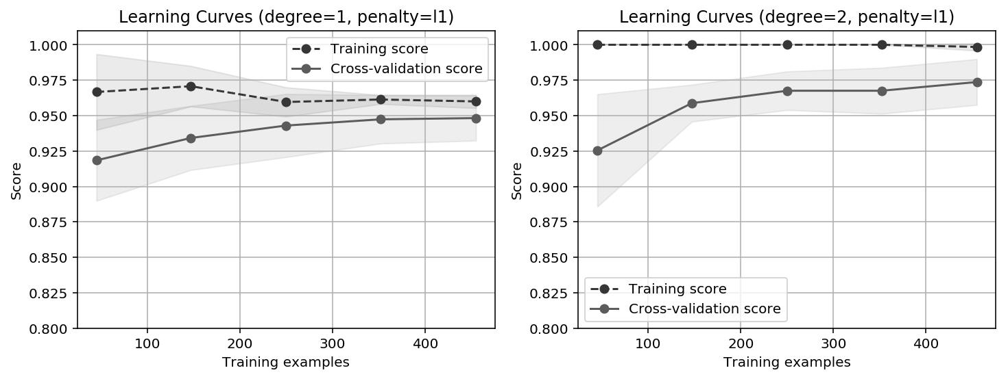
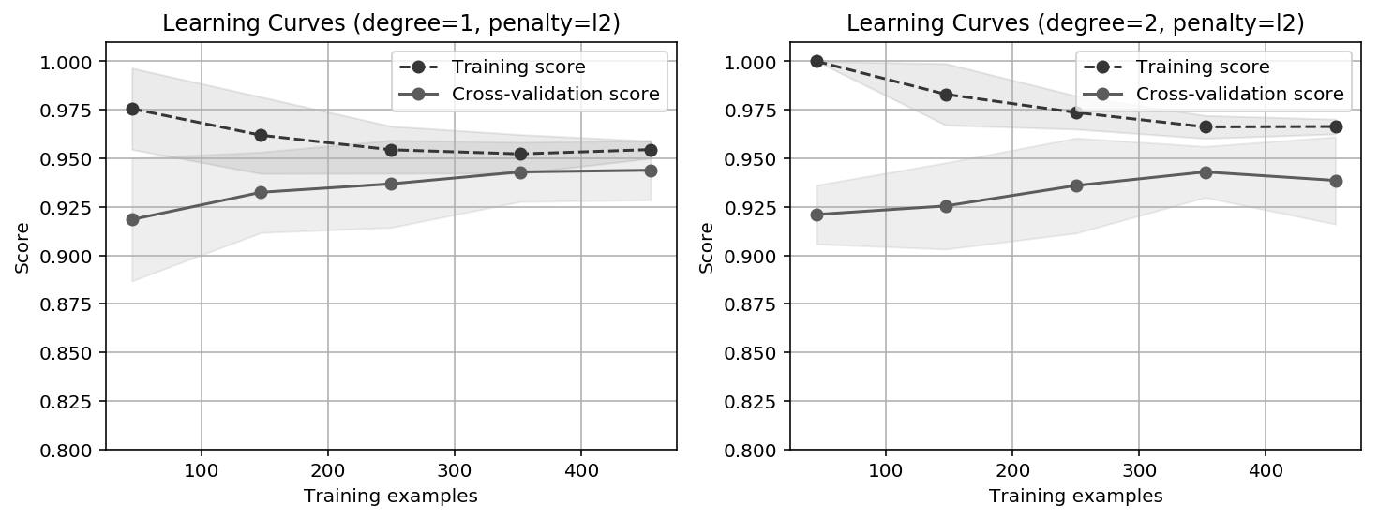
6.5.4 学习曲线
有的读者可能会问，怎么知道使用L1范数作为正则项能提高算法的准确性？答案是：画出学习曲线。学习曲线是模型最有效的诊断工具之一，这也是之前章节一直强调的内容。
首先画出使用L1范数作为正则项所对应的一阶和二阶多项式的学习曲线：
学习曲线如图6-6所示。
图6-5 L1范数学习曲线
图6-6 L2范数学习曲线

Slide 23
从图6-5和图6-6中可以明显地看出，使用二阶多项式并使用L1范数作为正则项的模型最优，因为它的训练样本评分最高，交叉验证样本评分也最高。从图中6-5右图还可以看出，训练样本评分和交叉验证样本评分之间的间隙还比较大，我们可以采集更多的数据来训练模型，以便进一步优化模型。

Slide 24
6.6 拓展阅读
本章的扩展阅读涉及较多的数学知识，阅读有困难的同学可跳过。感兴趣的同学，可顺着笔者指引的一些资料，找到更多的阅读资料。
1．梯度下降公式推导
2．向量形式
3．算法性能优化

Slide 25
6.7 复习题
1．逻辑回归模型是解决什么问题的模型？
2．逻辑回归模型的预测函数是什么？
3．逻辑回归模型的成本函数是什么？
4．逻辑回归模型的梯度下降算法中，其参数迭代公式是什么？
5．正则项有什么作用？
6．L1范式正则项和L2范式正则项有什么区别？
7．运行ch06.02.ipynb实例，修改代码，在不引入多项式特征的情况下，观察使用L1和L2范数作为正则项，其训练出来的模型参数有什么区别？
8．运行ch06.02.ipynb实例，试试用三阶多项式拟合模型有什么效果？引入三阶多项式后会有多少个特征？使用L1范数作为正则项，有多少项非零参数？

